Slide 1
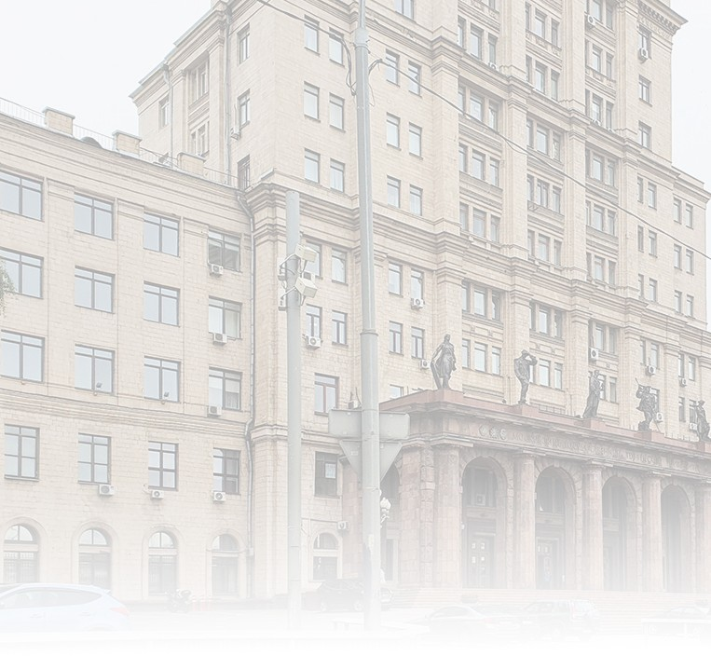

Создание интерактивной среды в трехмерном движке Unreal Engine 5
Федеральное государственное автономное образовательное учреждение высшего образования
«МОСКОВСКИЙ ГОСУДАРСТВЕННЫЙ ТЕХНИЧЕСКИЙ УНИВЕРСИТЕТ ИМЕНИ Н.Э.БАУМАНА»
(МГТУ им. Н.Э. Баумана)
Студент: Астахов И. М.
Научный руководитель: Витюков Ф. А.
Москва, 2025
Notes:
Добрый день, уважаемые члены комиссии!

Slide 2
Постановка задачи
Введение | Постановка задачи | Создание территории | Добавление холмов и гор | Добавление текстур и декора | Настройка внешних атрибутов | Симуляция плавучести | Заключение
Основной целью исследования является создание островной интерактивной среды на трехмерном движке Unreal Engine 5.
Задачи:
Создать территорию, окруженную водной средой.
Добавление холмов и гор с помощью AlphaBrushes.
Провести текстурирование поверхности с помощью SmartMask.
Разместить элементы природы, используя SmartMask.
Создание деревянного пирса и симуляция физики лодки на воде.
2
Notes:
Целью моего исследования было создание островной интерактивной среды с использованием современных инструментов Unreal Engine 5. В процессе работы я решал ряд задач, таких как моделирование ландшафта, текстурирование, добавление элементов природы и симуляция физики воды. Давайте перейдем к деталям проекта.
Основная цель проекта — создание реалистичной интерактивной островной среды. Для этого были поставлены следующие задачи:
1. Создание территории, окруженной водной средой.
2. Формирование холмов и гор с помощью инструмента AlphaBrush.
3. Текстурирование поверхности с использованием SmartMask.
4. Размещение элементов природы, таких как деревья и камни.
5. Создание деревянного пирса и симуляция физики лодки на воде.
Эти задачи позволили создать динамичную и визуально привлекательную среду, которую можно использовать в игровых или образовательных проектах.

Slide 3
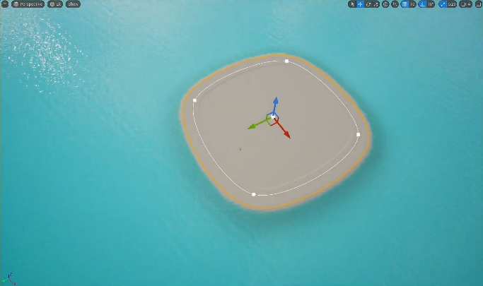
Создание территории
Введение | Постановка задачи | Создание территории | Добавление холмов и гор | Добавление текстур и декора | Настройка внешних атрибутов | Симуляция плавучести | Заключение
Создание территории происходит с помощью внутренних инструментов движка Unreal Engine и подключения внутренних плагинов.
Пример созданой поверхностив Unreal Engine
3
Notes:
Для создания базовой территории я использовал встроенные инструменты Unreal Engine 5. Начальный этап включал формирование макета поверхности, который затем был детально доработан: настроены размеры, сглажены углы и вытянуты участки ландшафта.

Slide 4
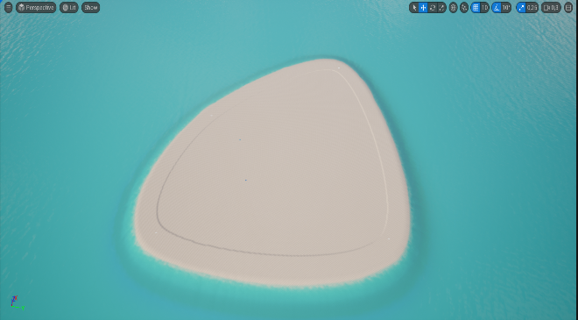
Создание территории
Введение | Постановка задачи | Создание территории | Добавление холмов и гор | Добавление текстур и декора | Настройка внешних атрибутов | Симуляция плавучести | Заключение
После создания макета поверхности, начинается более детальная настройка размеров получившегося объекта, сглаживание углов и вытягивание получившейся заготовки.
Вытягивание базового ландшафта
4
Notes:
Этот процесс позволил создать основу для дальнейшего терраформинга и добавления деталей. На слайде вы видите пример базового ландшафта, который стал отправной точкой для всех последующих действий.

Slide 5
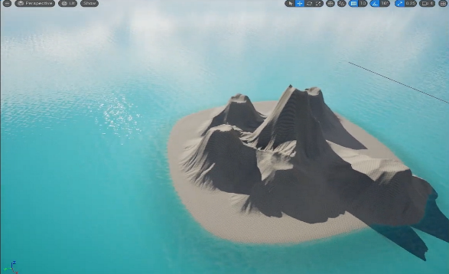
Добавление холмов и гор
Введение | Постановка задачи | Создание территории | Добавление холмов и гор | Добавление текстур и декора | Настройка внешних атрибутов | Симуляция плавучести | Заключение
Внешний инструментарий не позволяет создать приближенный к реализму ландшафт с вулканами, поэтому были использованы внутренние функции.
Для данного терраформинга использовался уникальный паттерн AlphaBrush, который позволил разнообразить внешний вид.
Создание локальных высот и низин
5
Notes:
Следующим шагом стало формирование рельефа. Встроенные инструменты Unreal Engine 5 не всегда позволяют достичь высокой реалистичности, поэтому для создания холмов и гор я использовал AlphaBrush. Этот инструмент позволил применить уникальные паттерны, которые сделали ландшафт разнообразным и естественным.
На слайде показано, как с помощью AlphaBrush были созданы локальные высоты и низины, что придало сцене глубину и реализм.

Slide 6
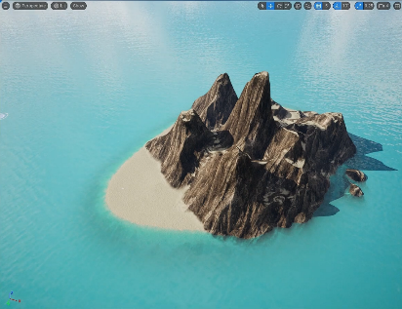
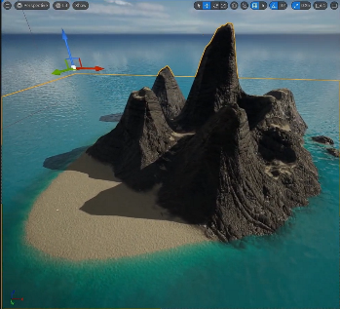
Добавление текстур и декора
Введение | Постановка задачи | Создание территории | Добавление холмов и гор | Добавление текстур и декора | Настройка внешних атрибутов | Симуляция плавучести | Заключение
Для добавления текстур также был использован сторонний инструментарий, но так как он скуден и не подходит по оформлению, был создан материал, который удовлетворял запрос на схожесть с вулканическим камнем.
Разобрать материал ландшафта.
Вид текстур после их добавления и замены
6
Notes:
Для текстурирования поверхности я использовал SmartMask, а также создал собственный материал, имитирующий вулканический камень. Это потребовало дополнительной настройки параметров, таких как глубина, рельефность и отражение света.
Кроме того, на остров были добавлены деревья, трава и камни. SmartMask помог автоматизировать размещение растительности, учитывая рельеф местности. Это сделало сцену более живой и гармоничной.

Slide 7
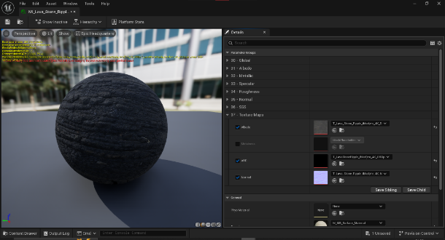
Добавление текстур и декора
Введение | Постановка задачи | Создание территории | Добавление холмов и гор | Добавление текстур и декора | Настройка внешних атрибутов | Симуляция плавучести | Заключение
Одной из задач, решенной с помощью программного подхода, стала настройка созданного материала. Доработка глубины, рельефности, небольших отсветов от солнечных лучей.
Разобрать материал с математической точки зрения, вынести на слайд формулы.
Размещение деревьев и камней
7
Notes:
На данном слайде представлено меню взаимодействия с материалами, в конкретном случае, с созданным материалом Lava Stone. В Quixel Bridge не нашлось материала, который бы удовлетворял заявку быть похожим на вулканическую породу, поэтому требовалось создать нечто новое, на основе имеющихся или найденных сторонних материалов.

Slide 8
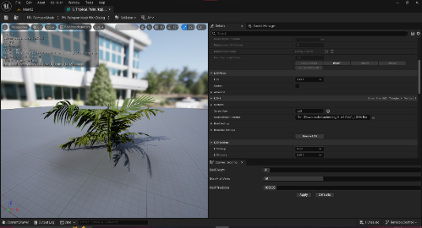
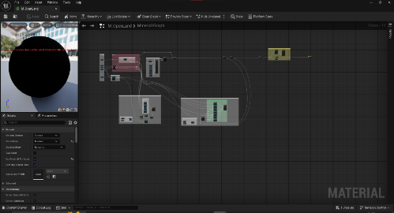
Добавление текстур и декора
Введение | Постановка задачи | Создание территории | Добавление холмов и гор | Добавление текстур и декора | Настройка внешних атрибутов | Симуляция плавучести | Заключение
Дабы тропический остров начал выглядеть соответственно своему названию, на нем должна появится растительность.
Траву и деревья, как и другой декор, можно добавить несколькими путями. Изначально будет использоваться настройка и создание SmartMask, которая определит, соответствует ли расположение растительности рельефу местности, или же нет.
Настройка текстур травы
Настройка SmartMask
8
Notes:
Для того, чтобы остров не выглядел пустым или не живым, было необходимо создать на нем растительность. Для упрощения данной задачи было принято решение работать с программным решением SmartMask. Благодаря настройке высот рельефа и угла наклона поверхности, возможно выделить только территорию ландшафта, не затрагивающую пляжную зону. Затем выбираются материалы, которые будут расставлены на данной местности и их распространенность, дабы симулировать густую растительность. Изначально, в целях улучшения производительности, у травы и деревьев есть несколько состояний графической модели, которые изменяются от дальности наблюдателя от наблюдаемого объекта. Дабы не было резкого перехода, эта предельная дальность была увеличена.

Slide 9
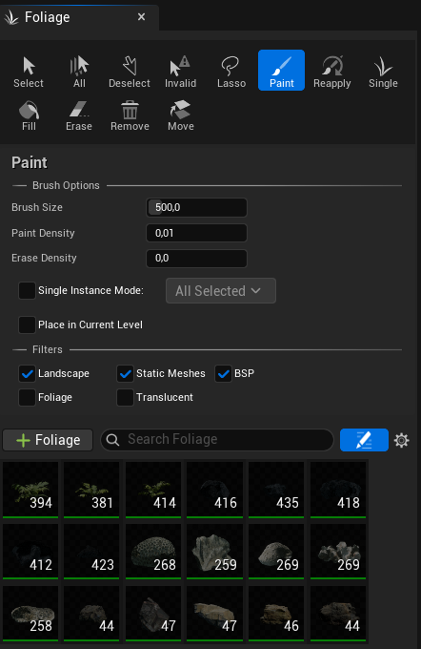
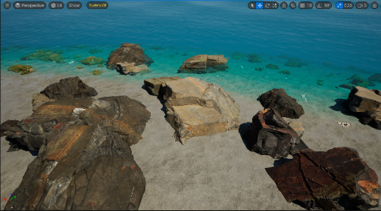
Настройка внешних атрибутов
Введение | Постановка задачи | Создание территории | Добавление холмов и гор | Добавление текстур и декора | Настройка внешних атрибутов | Симуляция плавучести | Заключение
Следующим шагом необходимо внешние детали, такие как камни и ракушки. Для этого были использованы материалы из Quixel Bridge.
В UE есть инструмент Foliage, который позволяет точечно добавить новый модели на сцену.
Раздел Foliage
Добавленные модели на сцене
9
Notes:
Для детализации среды я использовал модели из Quixel Bridge, такие как камни, ракушки и другие элементы. Инструмент Foliage позволил точечно разместить их на сцене.

Slide 10
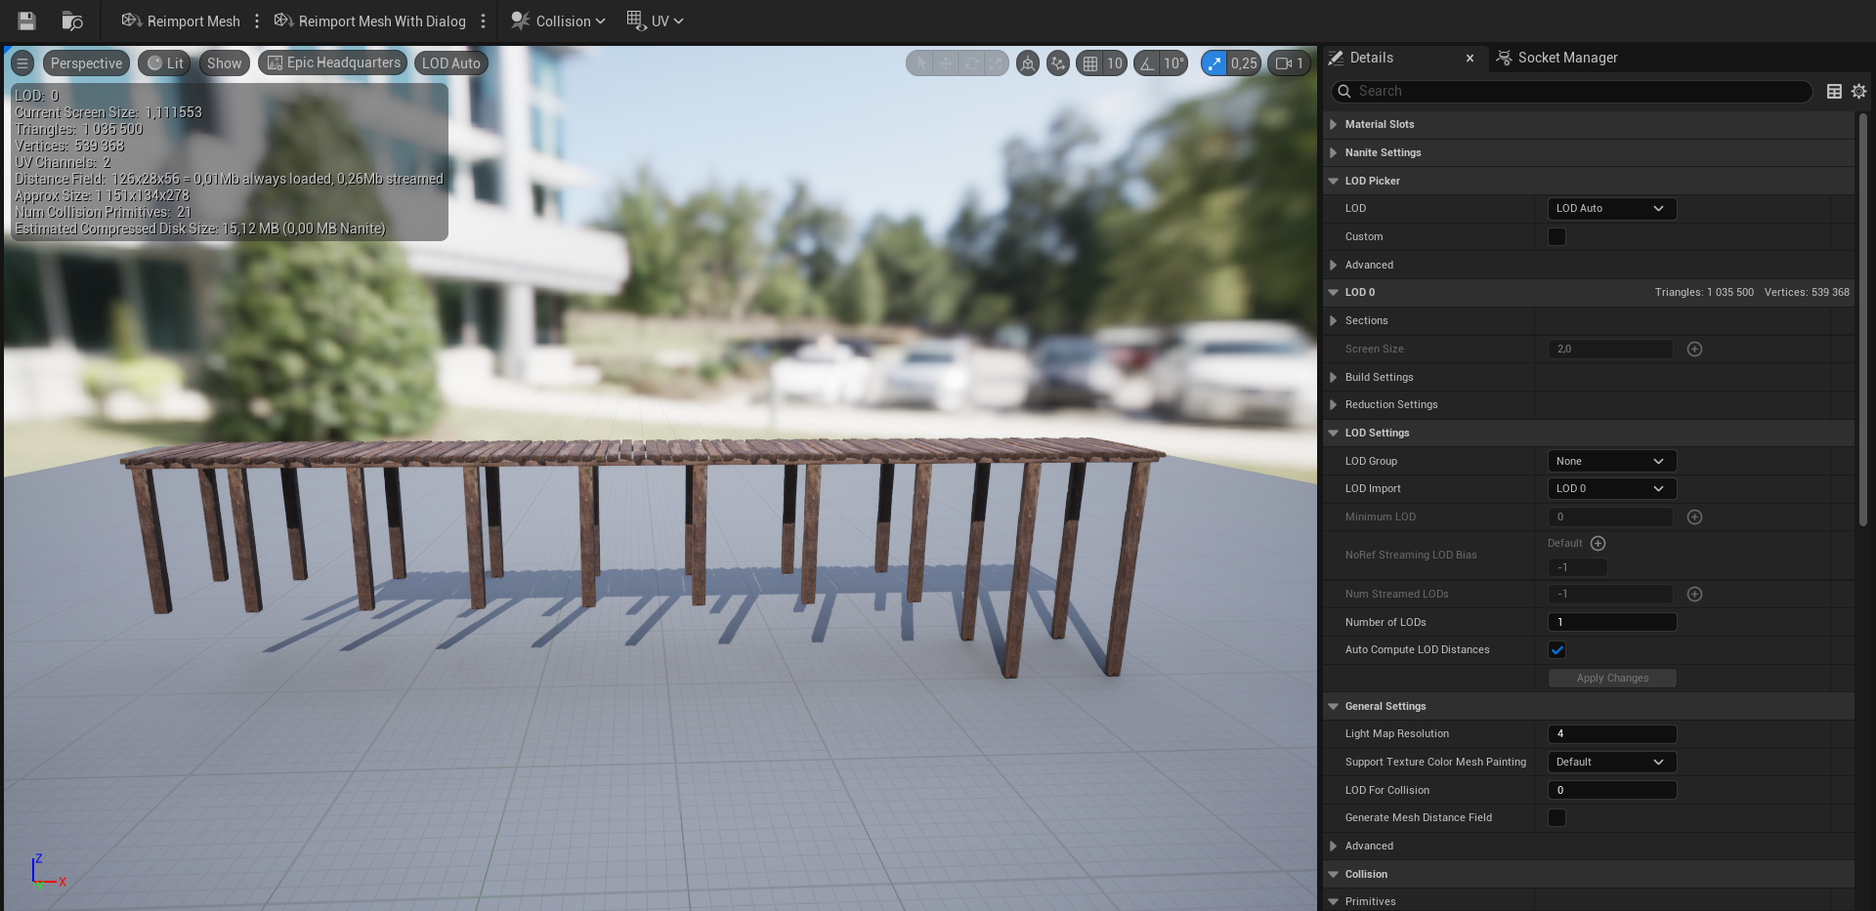
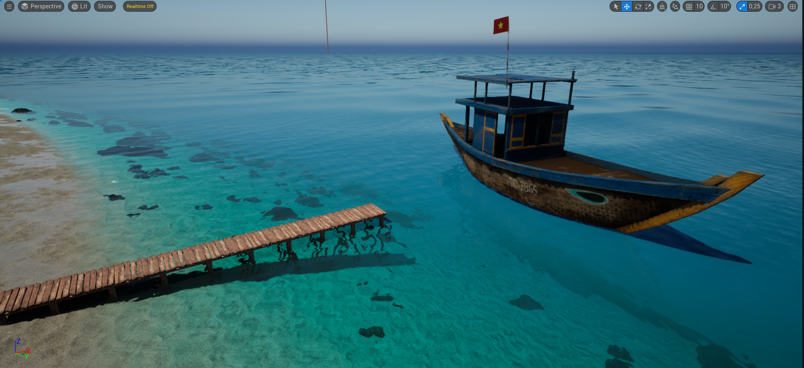
Введение | Постановка задачи | Создание территории | Добавление холмов и гор | Добавление текстур и декора | Настройка внешних атрибутов | Симуляция плавучести | Заключение
Настройка внешних атрибутов
На пляж также были добавлены пирс и лодка, воссозданные по материалам из Quixel Bridge.
Основа пирса создана уникальных досок, которые затем были переработаны в отдельную модель со своей коллизией.
Сделать скрин с collision-mesh.
Модель пирса
Пирс и лодка на локации
10
Notes:
Особое внимание было уделено созданию пирса и лодки. Пирс был смоделирован из отдельных досок, которые затем были собраны в единую модель с собственной коллизией, что добавило реалистичности взаимодействию с объектом.

Slide 11
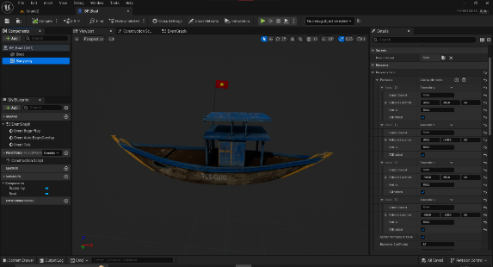
Введение | Постановка задачи | Создание территории | Добавление холмов и гор | Добавление текстур и декора | Настройка внешних атрибутов | Симуляция плавучести | Заключение
Симуляция плавучести
Просто добавив на сцену лодку, она бы не имела движения и находилась в одной позиции, из-за отсутствия симуляции физики.
В качестве решения этой проблемы был использован инструмент Buoyancy. Для его использования модель лодки была выделена в отдельный класс BP_Boat. В нем для данной модели был добавлен вес, настроено физическое взаимодействие с окружающим миром и созданы понтоны, на которых будет держаться данная лодка.
Внутренний вид класса BP_Boat
11
Notes:
Одной из ключевых задач была симуляция физики лодки на воде. Для этого я создал отдельный класс BP_Boat, в котором настроил параметры веса, плавучести и взаимодействия с водой. Инструмент Buoyancy позволил реализовать естественное поведение лодки на волнах.

Slide 12
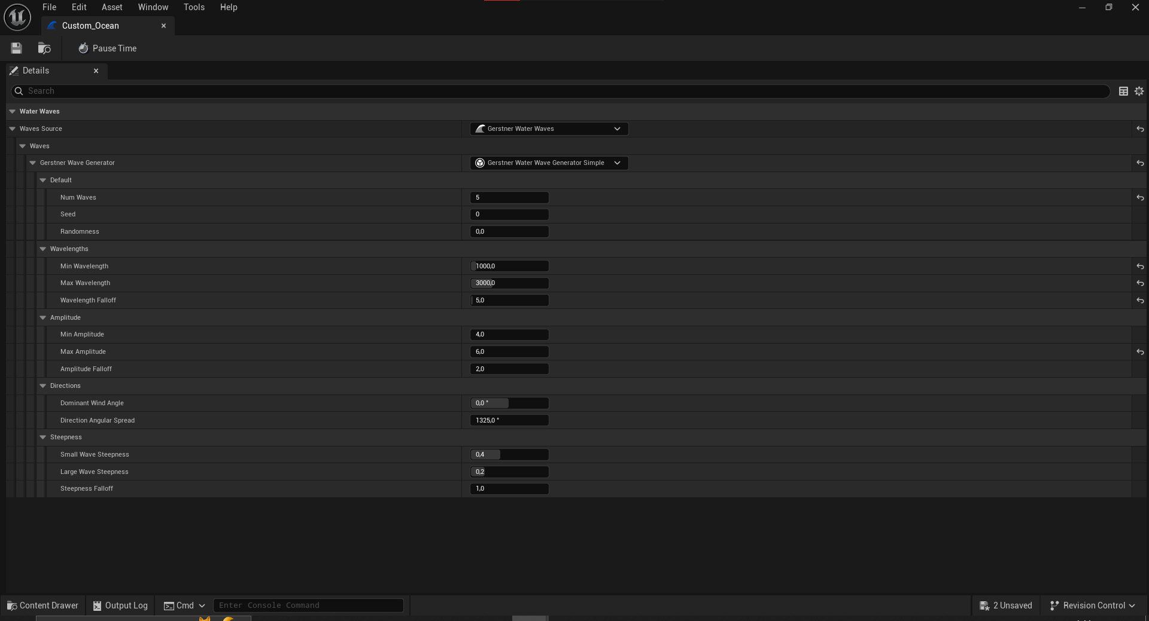
Введение | Постановка задачи | Создание территории | Добавление холмов и гор | Добавление текстур и декора | Настройка внешних атрибутов | Симуляция плавучести | Заключение
Симуляция плавучести
При создании водной глади вокруг острова был выбран океан с настройками по умолчанию. С такими настройками, волны были слишком сильны и от того лодка переворачивалась.
Для изменения данной переменной были созданы новые настройки мирового океана, при которых была уменьшена высота волн и их периодичность.
Обновленный набор настроек для океана
12
Notes:
Изначально волны океана были слишком интенсивными, что приводило к переворачиванию лодки. После корректировки настроек водной поверхности удалось добиться стабильной и реалистичной симуляции.

Slide 13
Введение | Постановка задачи | Создание территории | Добавление холмов и гор | Добавление текстур и декора | Настройка внешних атрибутов | Симуляция плавучести | Заключение
Заключение
В рамках данной работы достигнута следующая цель:
Для достижения данной цели были решены следующие задачи :
Была создана территория, окруженная водной средой.
Был произведен терраформинг с помощью инструмента AphaBrush.
Были добавлены текстуры с помощью SmartMask, а также создан и настроен новый материал.
Добавлены элементы ландшафта в виде растительности, была произведена декомпиляция SmartMask и настройка данного инструмента под данную задачу. Также, для разнообразия, было добавлено разнообразие камней и ракушек на пляже.
Был создан пирс, выделен в отдельную модель и был обработан, для создания коллизии объекта. Создан отдельный класс BP_Boat, настроена плавучесть модели, была проведена работа с окружающим миром, для добавления реалистичности сцены.
13
Notes:
В ходе работы были успешно выполнены все поставленные задачи:
- Создана островная территория с водным окружением.
- Проведен терраформинг с использованием AlphaBrush.
- Добавлены текстуры и элементы природы через SmartMask.
- Настроена физика лодки и водной поверхности.
Этот проект демонстрирует возможности Unreal Engine 5 для создания интерактивных сред. В будущем планируется расширить функционал, добавив взаимодействие с объектами и более сложные физические эффекты.
Спасибо за внимание! Готов ответить на ваши вопросы.

